Slide 1
Giới thiệu về game
TOWER DEFEND
Nhóm 2 : Nguyễn Quang Minh & Lý Hà Trung

Slide 2
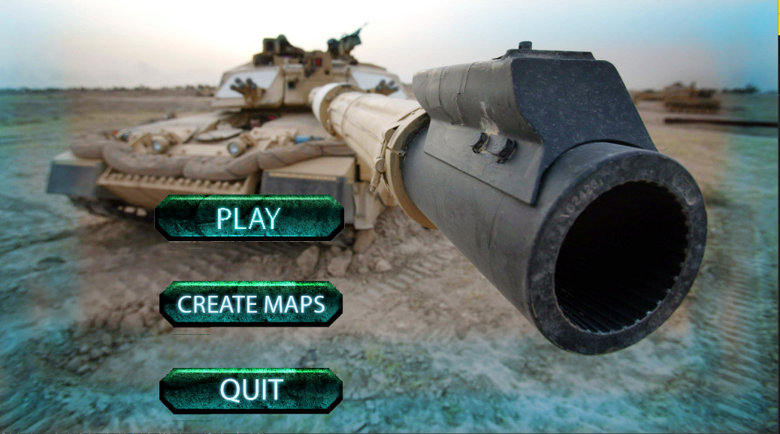
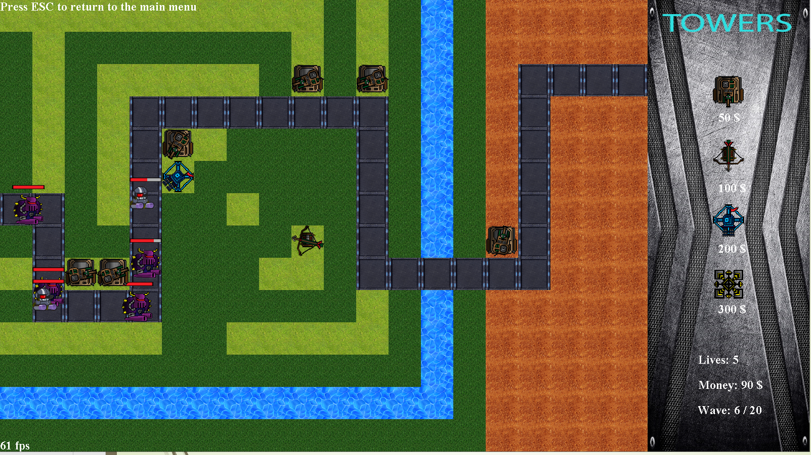
Game screenshots

Slide 3
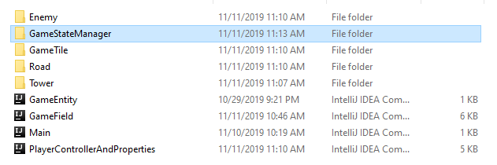
Cấu trúc code game

Slide 4
Các đối tượng có trong trò chơi
Game Stage
Game Field
Game Entity
Enemy
Game Tile
Tower
Bullet
Road
Nói chung là đầy đủ

Slide 5
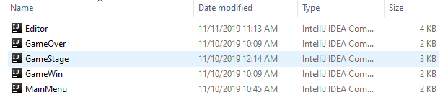
Game Stage
* Định nghĩa trạng thái bắt đầu của một sân chơi.
* Quản lý Menu Game.
( MainMenu )
* Chế độ sáng tạo ( Editor )

Slide 6
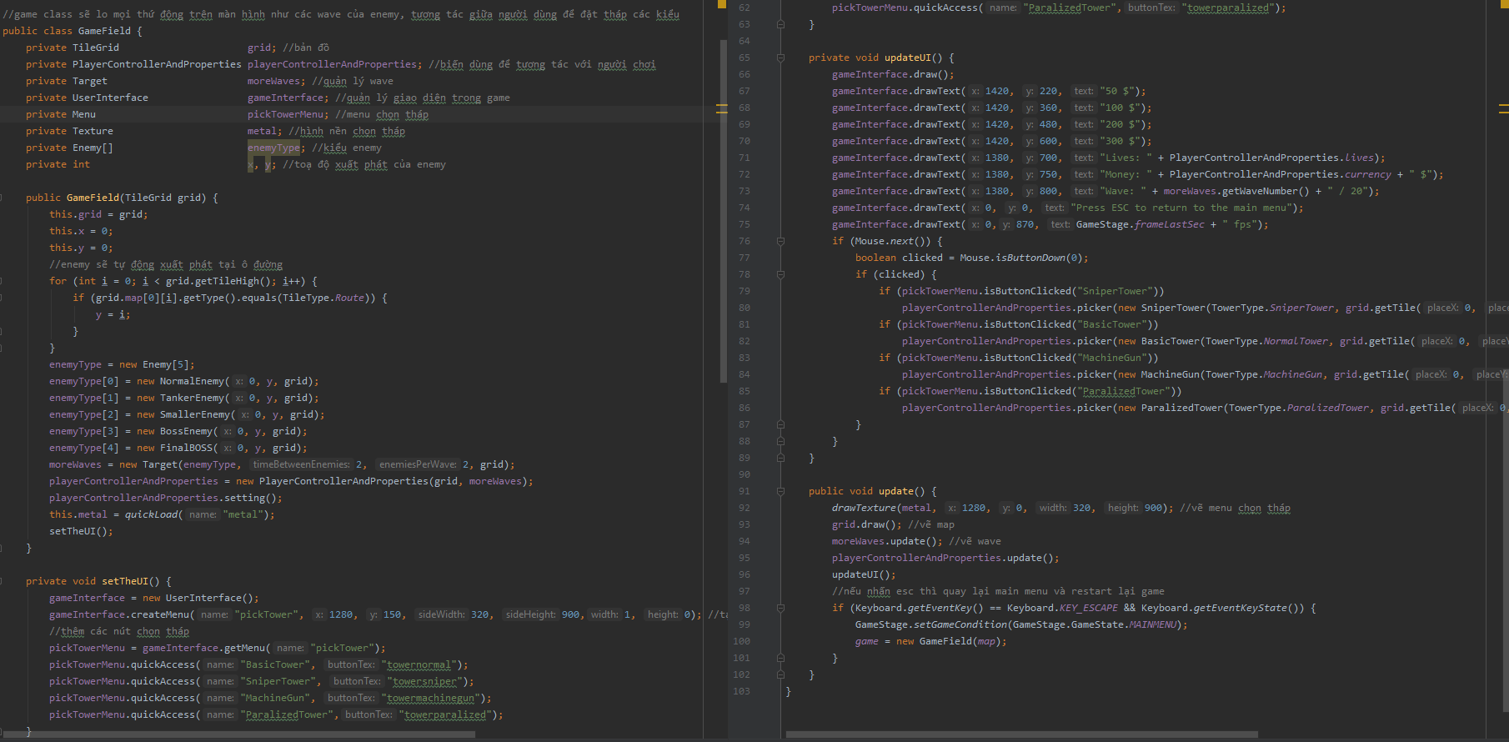
Game Field

Slide 7
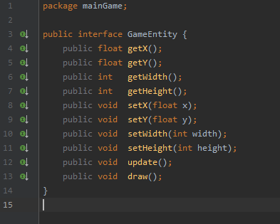
Game Entity - Interface

Slide 8
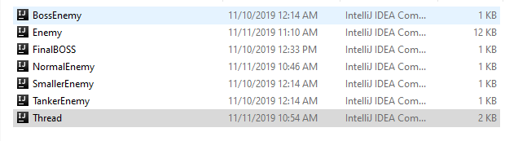
Enemy
Interface Enemy
( Thread )
Cấu trúc của 1 enemy
( Enemy )
Các loại enemy khác
( Dựa trên cấu trúc Enemy )

Slide 9
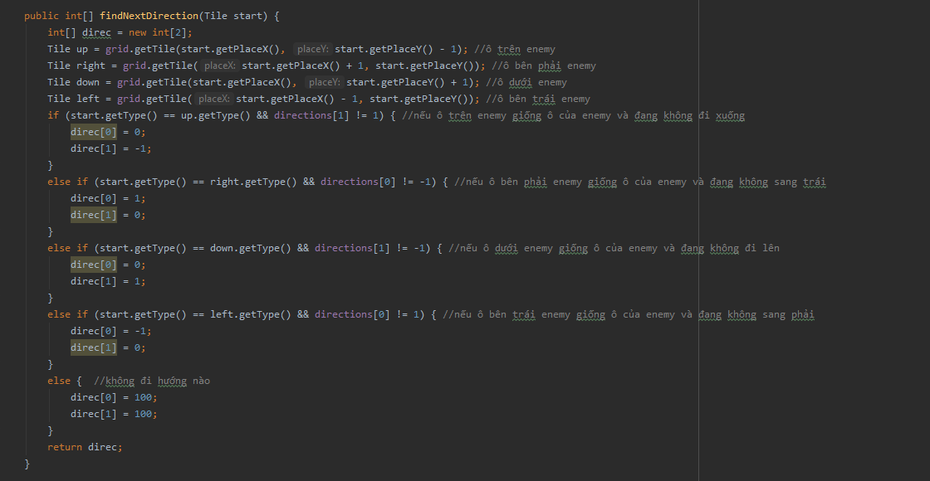
Cấu trúc của 1 enemy
Thuộc tính Enemy
Điểu khiển hướng của Enemy
Đồ họa của Enemy

Slide 10

Game tile
Tile : Tạo 1 ô
Tile Grid : Tạo 1 bản đồ , gồm nhiều ô
Tile Type : Liệt kê các loại ô

Slide 11
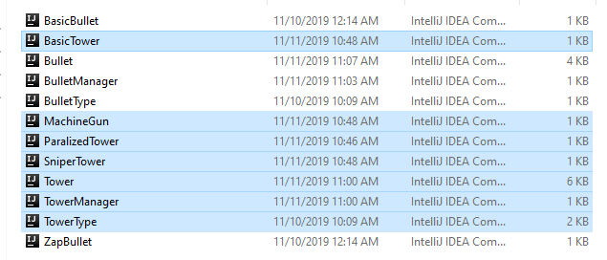
TOWER
1. TOWER interface ( Tower maneger)
2. Liệt kê các loại tower ( Tower type)
3. Cấu trúc của 1 tower ( Tower )
4. Các loại tower khác
( Dựa trên cấu trúc tower )

Slide 12
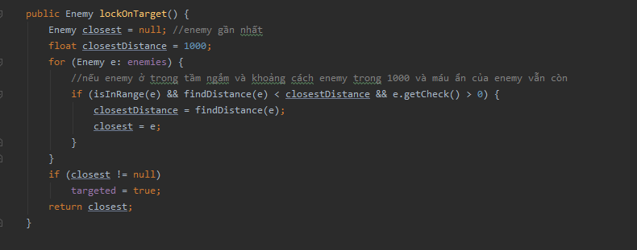
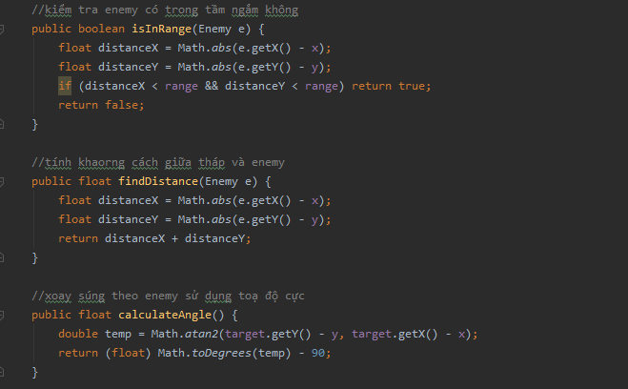
Cấu trúc của 1 TOWER
Thuộc tính của TOWER
Điều khiển hướng bắn của TOWER
Đồ họa cho TOWER

Slide 13
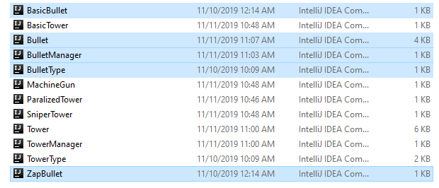
BULLET
BULLET interface ( Bullet manager )
Liệt kê các loại bullet ( Bullet Type )
Cấu trúc của Bullet
Các loại Bullet
( dựa trên cấu trúc bullet )

Slide 14
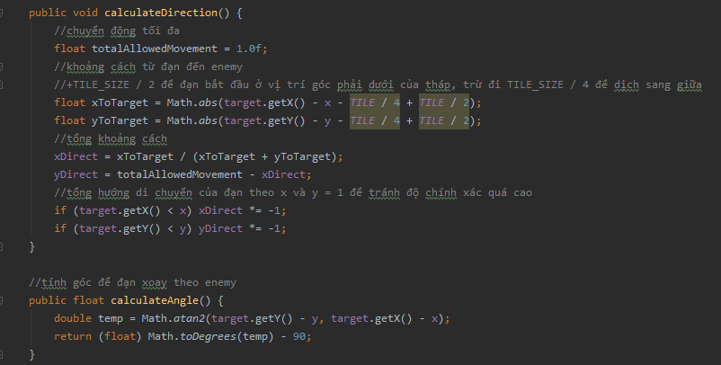
Cấu trúc Bullet
Thuộc tính của đạn
Hướng đi của đạn
Đồ họa cho đạn

Slide 15

ROAD
Cài đặt điểm sinh Enemy
Cài đặt điểm tập kết Enemy
Tìm điểm rẽ ( TurningPoint )

Slide 16
Các tính năng trong game :
Dừng trò chơi
Hiệu ứng âm thanh nền
Chế độ sáng tạo bản đồ
Lưu trò chơi

Slide 17

Màn hình chiến thắng chiến dịch

